Slide 1

İNSAN KAYNAKLARI KOMİSYONU FAALİYETLERİ

Slide 2

HALİÇ ÜNİVERSİTESİ
İNSAN KAYNAKLARI KOMİSYON ÜYELERİ
Prof. Dr. İrfan PAPİLA (Komisyon Başkanı)
Doç. Dr. Fatma Ceyda Güney Yüksel
Dr. Öğr. Üyesi Duygu Karadağ
Dr. Öğretim Üyesi Çağın Erbek Alaybeyoğlu
Dr. Öğretim Üyesi Mustafa Şenyücel
Öğr. Gör. Tuğçe Pekcoşkun
Öğr. Gör. Özge Şamlı Topacık
Fatma Gönen Karasakal
Selin Doğan
Bilge Cengiz
***Komisyon üyelerimiz akademik ve idari personelden oluşmaktadır.

Slide 3
HALİÇ ÜNİVERSİTESİ
İNSAN KAYNAKLARI KOMİSYONU
1) Kalite güvence sistemi, kalite komisyonunun kalite güvence sistemi içerisindeki ve karar alma süreçlerindeki yeri,
ViZYON; İnsan kaynakları komisyonunun vizyonu, insan kaynağını üniversitenin en önemli değeri olarak gören, çalışan memnuniyetini önceliklendiren, yenilikçi ve katılımcı insan kaynakları uygulamalarıyla yükseköğretim alanında örnek bir kurum olmak.

Slide 4
HALİÇ ÜNİVERSİTESİ
İNSAN KAYNAKLARI KOMİSYONU
1) Kalite güvence sistemi, kalite komisyonunun kalite güvence sistemi içerisindeki ve karar alma süreçlerindeki yeri,
Amaç ve Kapsam; Haliç Üniversitesinin misyonu ve vizyonu doğrultusunda etkili ve verimli bir insan kaynakları yönetimi sağlamaktır. Üniversitenin akademik ve idari personeline yönelik insan kaynakları politikalarının geliştirilmesi, uygulanması ve sürekli iyileştirilmesi amacıyla kurulmuştur. Komisyon, üniversitenin stratejik hedefleriyle uyumlu bir insan kaynakları yönetimi anlayışını benimseyerek; liyakat, eşitlik, şeffaflık ve sürdürülebilirlik ilkeleri doğrultusunda çalışmalar yürütür.

Slide 5
HALİÇ ÜNİVERSİTESİ
İNSAN KAYNAKLARI KOMİSYONU
İnsan Kaynakları Komisyonu Görev ve Sorumlulukları
Üniversitenin insan kaynakları politika, strateji ve uygulamalarını değerlendirmek ve geliştirmeye yönelik öneriler sunmak,
﻿Oryantasyon, işe alım, performans yönetimi, kariyer planlama, eğitim ve gelişım süreçlerini gözden geçirerek kurumsal standartların oluşturulmasına katkı sağlamak,
﻿Kadın çalışanlara ve akademik/idari personele yönelik destekleyici sosyal uygulamaların geliştirilmesine katkı sunmak,
Ücret, yan haklar ve motivasyon artırıcı uygulamalara ilişkin öneriler hazırlamak.

Slide 6
HALİÇ ÜNİVERSİTESİ
İNSAN KAYNAKLARI KOMİSYONU
İnsan Kaynakları Komisyonu Görev ve Sorumlulukları
﻿Çalışan ilişkileri, kurumsal iletişim ve iş birliğini güçlendirmeye yönelik faaliyetler yürütmek,
﻿Üniversitenin misyonu, vizyonu ve stratejik planı doğrultusunda insanı kaynakları süreçlerinin kurumsallaşmasını desteklemek,
İnsan kaynağına ilişkin verilerin analiz edilmesini sağlamak ve bu analizleri karar süreçlerine dâhil etmek,
Üniversite yönetimi ve ilgili birimlerle koordineli biçimde insan kaynakları süreçlerine ilişkin raporlar hazırlamak

Slide 7
HALİÇ ÜNİVERSİTESİ
İNSAN KAYNAKLARI KOMİSYONU
2) Kurumun stratejik hedefleri ve bu hedeflerin bölgesel/ulusal kalkınma hedefleri içerisindeki yeri doğrultusunda yapılan toplantı tutanakları bilgilerinize sunulmuştur.

Slide 8
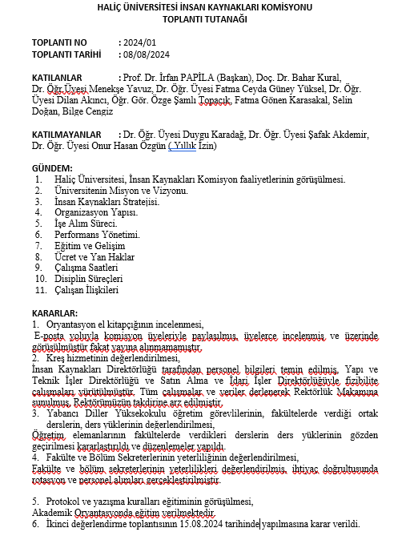
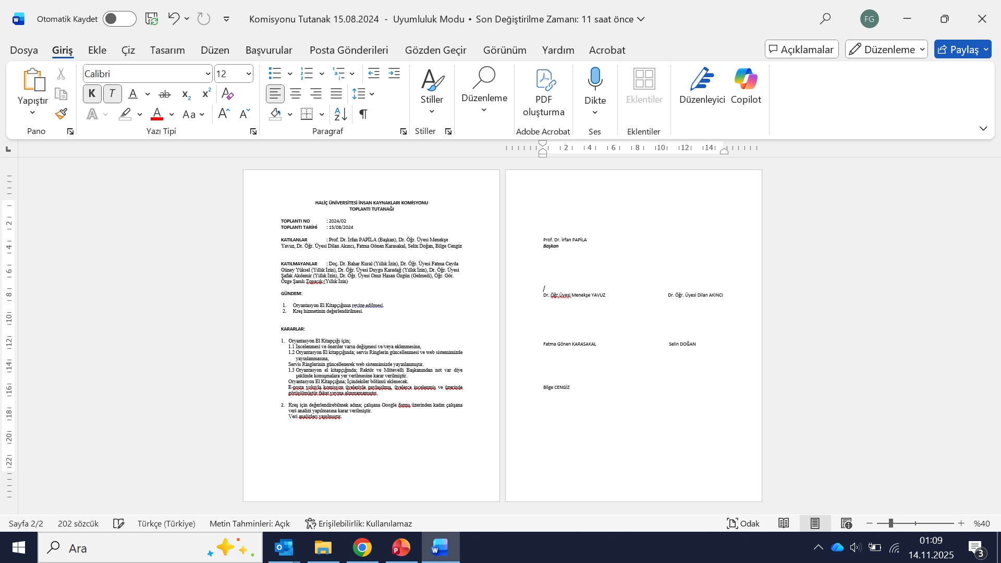
HALİÇ ÜNİVERSİTESİ
İNSAN KAYNAKLARI KOMİSYONU

Slide 9
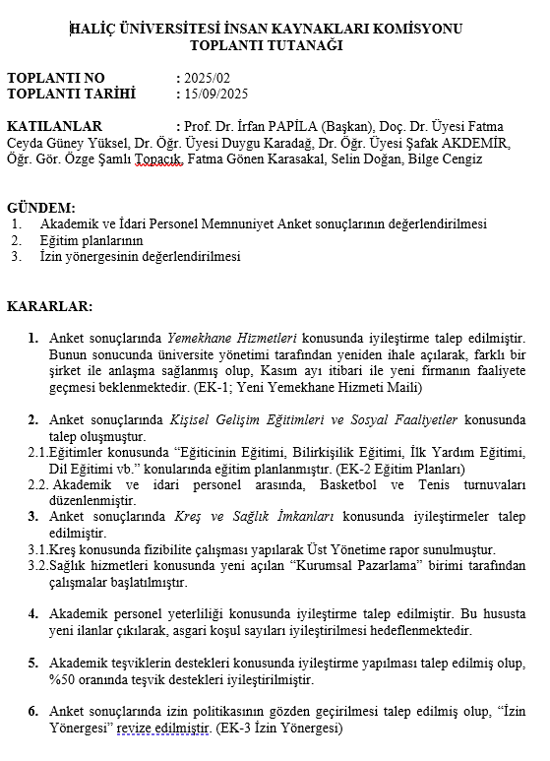
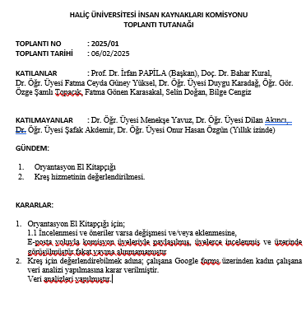
HALİÇ ÜNİVERSİTESİ
İNSAN KAYNAKLARI KOMİSYONU

Slide 10

HALİÇ ÜNİVERSİTESİ
İNSAN KAYNAKLARI KOMİSYONU
Akademik ve İdari personel Çalışan Memnuniyet Anketi gerçekleştirilmiştir.
Anket sonuçlarında Yemekhane Hizmetleri konusunda iyileştirme talep edilmiştir. Bunun sonucunda üniversite yönetimi tarafından yeniden ihale açılarak, farklı bir şirket ile anlaşma sağlanmış olup, Kasım ayı itibari ile yeni firmanın faaliyete geçmiştir.
Anket sonuçlarında Kişisel Gelişim Eğitimleri ve Sosyal Faaliyetler konusunda talep oluşmuş olup, yeni eğitimler düzenlenmiştir.
Akademik personel yeterliliği konusunda iyileştirme talep edilmiştir. Bu hususta yeni ilanlar çıkılarak, asgari koşul sayıları iyileştirilmesi hedeflenmektedir.
Akademik teşviklerin destekleri konusunda iyileştirme yapılması talep edilmiş olup, %50 oranında teşvik destekleri iyileştirilmiştir.
Anket sonuçlarında izin politikasının gözden geçirilmesi talep edilmiş olup, “İzin Yönergesi” revize edilmiştir.

Slide 11
HALİÇ ÜNİVERSİTESİ
İNSAN KAYNAKLARI KOMİSYONU
3) Eğitim-öğretim, araştırma, toplumsal katkı ve idari süreçlerde kurumun yönetimsel yaklaşımı, Sürekli iyileşme yaklaşımı ve bu kapsamda elde edilen sonuçlar,

Slide 12
HALİÇ ÜNİVERSİTESİ
İNSAN KAYNAKLARI KOMİSYONU
CV DATABANK; Akademik ve İdari personel yetkinlik bilgilerine hızlı bir şekilde erişim için databank oluşturuldu.

Slide 13
HALİÇ ÜNİVERSİTESİ
İNSAN KAYNAKLARI KOMİSYONU
CV DATABANK; Akademik ve İdari personel yetkinlik bilgilerine hızlı bir şekilde erişim için databank oluşturuldu.

Slide 14
HALİÇ ÜNİVERSİTESİ
İNSAN KAYNAKLARI KOMİSYONU
Fakülte/Bölüm sekreterlerinin görev bilgisi, iş akış süreçleri ve idari yeterlilikleri değerlendirilip, ihtiyaç doğrultusunda rotasyon ve bu görevler için personel alımları gerçekleştirilmiştir.
Daha önce eksik olan pozisyonları doldurduk.

Slide 15
HALİÇ ÜNİVERSİTESİ
İNSAN KAYNAKLARI KOMİSYONU
ÜCRET YÖNETİMİ (Akademik Teşvik Uygulaması)
Akademik Teşvik uygulaması ile akademik personelin ücretlerine ek olarak yan haklar sağlandı.
Bu husus aynı zamanda yıl içerisinde akademik faaliyetlerin arttırılmasına olanak sağladı.
Akademik teşvik yönergesi ile akademik teşvik faaliyetlerini arttırıcı anlamda pozitif etki oluşturulmuştur.
Aynı zamanda akademik teşvik faaliyetleri üniversitemizin akademik başarı oranını arttırmaktadır.

Slide 16
HALİÇ ÜNİVERSİTESİ
İNSAN KAYNAKLARI KOMİSYONU
ÜCRET YÖNETİMİ (Yabancı Dil, Makam Tazminatı ve Maaş)
Akademik ve idari personel ücretlerinin iyileştirilmesi adına «Yabancı Dil Tazminatı» uygulaması hayata geçirildi. Bu hususta yönerge hazırlanarak standart oluşturuldu.
Akademik personel 2. ve 3. idari görevlerinde makam tazminatlarının %60’ı ve %30’u oranlarında ek ücret ödemesi alınması konusunda iyileştirme sağlandı.
Garantör üniversitenin uyguladığı akademik ücret politikasından daha fazla aylık ücret belirlenmesi sağlandı.

Slide 17
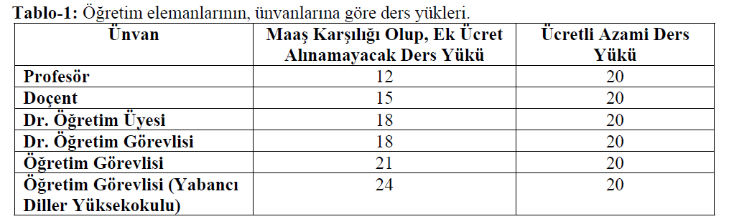
HALİÇ ÜNİVERSİTESİ
İNSAN KAYNAKLARI KOMİSYONU
ÜCRET YÖNETİMİ (Ders Yükü ve Ek Dersler)
Haliç Üniversitesi’nde görev yapan tam zamanlı öğretim
elemanlarının haftalık ders yükleri unvan bazında reorganize edilerek akademik verimlilik arttırıldı.

Slide 18
HALİÇ ÜNİVERSİTESİ
İNSAN KAYNAKLARI KOMİSYONU
ÜCRET YÖNETİMİ (Kongre Katılım Desteği)
Akademik ve idari personel kongre katılımlarında teşvik alması konusunda iyileştirmeler sağlanmıştır.

Slide 19
HALİÇ ÜNİVERSİTESİ
İNSAN KAYNAKLARI KOMİSYONU
ORYANTASYON; İdari personele uygulanan oryantasyon eğitimi, Akademik personel için de organize edilerek, oryantasyon planı dahilinde, düzenli olarak yeni başlayan akademik personelin oryantasyonun sağlanması hedeflenmiştir.

Slide 20
HALİÇ ÜNİVERSİTESİ
İNSAN KAYNAKLARI KOMİSYONU
ORYANTASYON PLANI
1.OTURUM (75 Dakika)
AÇILIŞ VE HOŞGELDİNİZ (Prof. Dr. İrfan PAPİLA)- 5 Dakika
2. EĞİTİME DAHİL OLAN İŞLEMLER VE BELGELER- 15 Dakika
2.1. Yönetmelikler, Yönergeler ve Kılavuzlar- Prof. Dr. İrfan PAPİLA- 5 dakika
2.2. Staj/Uygulama İşlemleri – Staj Koordinatörü Fatma ÖZHAN- 5 dakika
2.3. Tanıtım Günleri- Direktör İsmail AKTAŞ- 5 dakika

Slide 21
HALİÇ ÜNİVERSİTESİ
İNSAN KAYNAKLARI KOMİSYONU
ORYANTASYON PLANI
3. ÜNİVERSİTENİN SAĞLADIĞI İMKANLAR- 30 Dakika
3.1. Uluslararası İlişkiler ve Dış İlişkiler – Dr. Öğr. Üy. Serhat ORAKÇI- 10 dakika
3.2. Akademik Ödüller ve Teşvikler – Dr. Öğr. Üy. Duygu KARADAĞ- 10 dakika
3.3. Bilimsel Araştırma Projeleri (BAP) – Prof. Dr. Hatice YORULMAZ- 10 dakika
4. ÖĞRENCİLERE SAĞLANAN EĞİTİM İMKANLARI (Direktör Burak SAYGI / 10 Dakika)
4.1. Yatay Geçiş İşlemleri
4.2. Dikey Geçiş (DGS) Süreci
4.3. Çift Anadal ve Yandal Programları
4.4. Muafiyet İşlemleri

Slide 22
HALİÇ ÜNİVERSİTESİ
İNSAN KAYNAKLARI KOMİSYONU
ORYANTASYON PLANI
EBYS EĞİTİMİ (Uzman Elanur GENÇ AĞAÇ / 15 Dakika)
5.1. EBYS Temel Kavramlar ve Genel İşleyiş
5.2. EBYS Sistemi Güvenliği ve Gizliliği
5.3. EBYS’de İleri Düzey İşlemler
5.4. EBYS'de Evrak Takibi ve İzleme
5.5. EBYS Entegrasyonları ve Diğer Sistemlerle Bağlantılar
5.6. Evrak Türleri ve Yönetimi
5.7. Kullanıcı Destek ve Sorun Çözme
5.8. Evrak Arşivleme ve Saklama
5.9. EBYS Performans İzleme
5.10.Teknolojik İnovasyonlar ve Dijital Eğitim

Slide 23
HALİÇ ÜNİVERSİTESİ
İNSAN KAYNAKLARI KOMİSYONU
ORYANTASYON PLANI
2.OTURUM (75 Dakika)
1. HALİÇ ÜNİVERSİTESİ AKADEMİK KÜLTÜR VE OLANAKLARI
(Prof. Dr. Sami ŞENER 40 Dakika / Prof. Dr. Zekai ÖZDEMİR 35 Dakika)
1.1. Yönetim ve Öğrenci İle İletişim (Prof. Dr. Sami ŞENER)
1.2. Akademik Sosyalleşme ve Mentörlük (Prof. Dr. Sami ŞENER)
1.3. Dersi Verimli İşleme ve Derse Katılım (Prof. Dr. Sami ŞENER)
2. Üniversitenin Akademik Kültürü ve Değerleri (Prof. Dr. Zekai ÖZDEMİR)

Slide 24
HALİÇ ÜNİVERSİTESİ
İNSAN KAYNAKLARI KOMİSYONU
HİZMET İÇİ EĞİTİMLER
Hizmet içi eğitimler planlanarak düzenli olarak personelin bilgi ve tecrübelerinin arttırılması sağlanmıştır.
Eğiticinin Eğitimi düzenlendi.
Protokol ve Yazışma Kuralları Eğitimi verildi.
İlk Yardım Eğitimi verildi.
Yangın Eğitimi verildi ve tatbikatı uygulandı.
Deprem tatbikatı planlandı.
ISG eğitimleri düzenli olarak yapılmaktadır.

Slide 25
HALİÇ ÜNİVERSİTESİ
İNSAN KAYNAKLARI KOMİSYONU
KAMPÜS / BİNA YERLEŞİM DÜZENİ ve ULAŞIM
Kampüs ve bina kullanımı verimliliği için akademik ve idari personel ofislerinin yerleşim düzeni reorganize edildi.
Akademik personel çalışan memnuniyetini arttırmak adına unvan bazında hiyerarşik yapıya göre oda yerleşimleri reorganize edildi.
Çalışanlarımızın ulaşım memnuniyeti açısından servis ringleri güncellendi ve web sayfamızda yayınlandı.

Slide 26
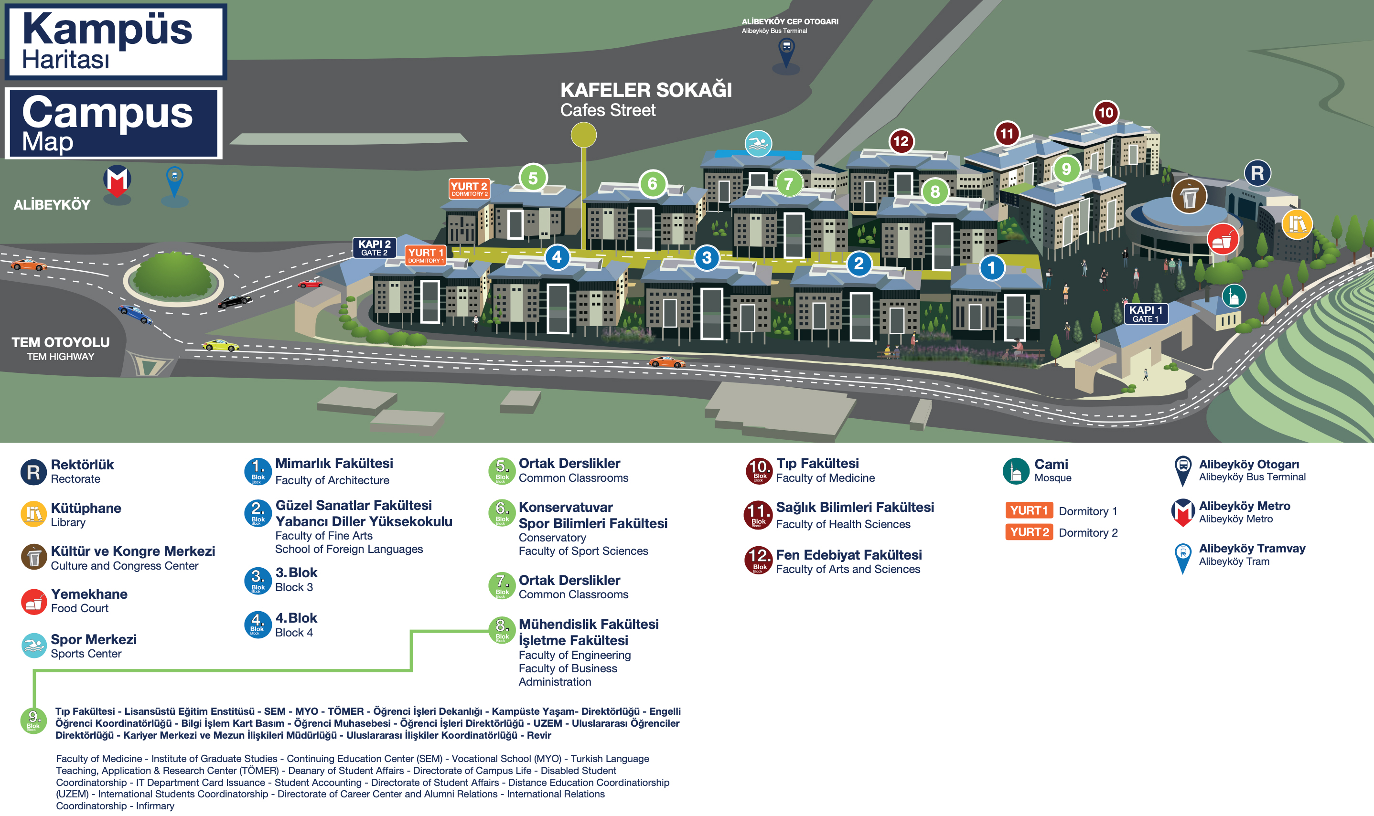
HALİÇ ÜNİVERSİTESİ
İNSAN KAYNAKLARI KOMİSYONU

Slide 27
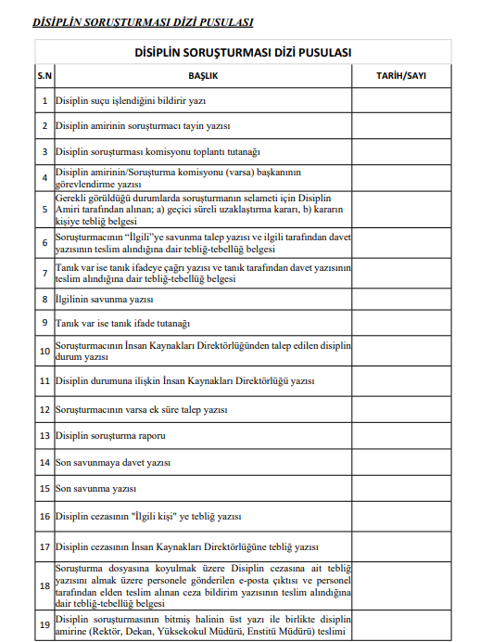
HALİÇ ÜNİVERSİTESİ
İNSAN KAYNAKLARI KOMİSYONU
DİSİPLİN BİRLİĞİ SAĞLANDI; Türkçe ve İngilizce Disiplin Kılavuzu yapıldı. Örnek şablon ve kontrol listesi eklendi.

Slide 28
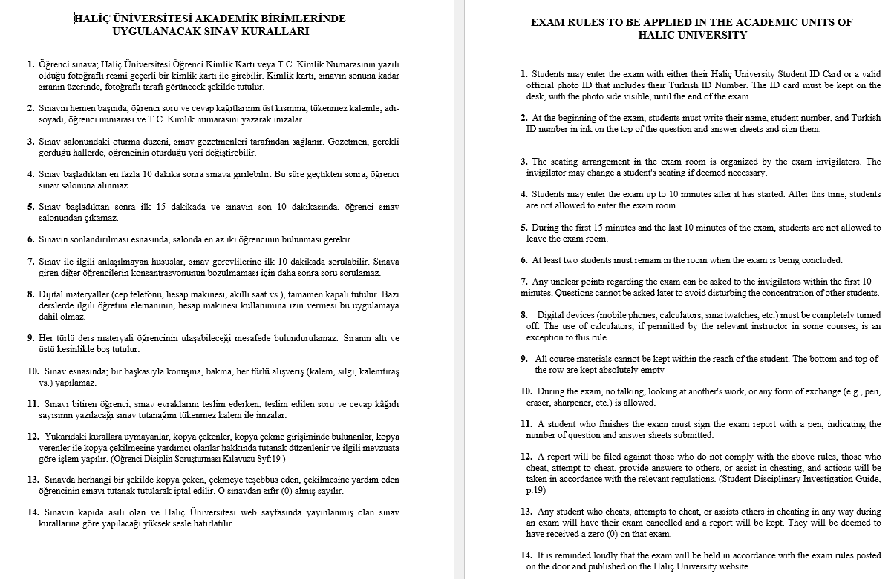
HALİÇ ÜNİVERSİTESİ
İNSAN KAYNAKLARI KOMİSYONU
SINAV KURALLARI; Sınav kuralları Türkçe ve İngilizce olarak tüm sınıflarda duyurularak, kopya vb. sınav usulsüzlüklerinin önüne geçmek için kurallar yazılı bir şekilde belirtildi.

Slide 29
HALİÇ ÜNİVERSİTESİ
İNSAN KAYNAKLARI KOMİSYONU
3) Eğitim-öğretim, araştırma, toplumsal katkı ve idari süreçlerde kurumun yönetimsel yaklaşımı, Sürekli iyileşme yaklaşımı ve bu kapsamda elde edilen sonuçlar,
Akademik ve idari personel «Arşiv Taraması» çalışması başlatılarak, işe girişlerinde atama usulüne aykırılık olan 14 personelin ilişkisine son verildi. Çalışmalarımız devam etmekte olup, bu sayı değişkenlik arz edebilir.
İşten ayrılış süreçleri iyileştirilerek, personelin üzerinde zimmetli olan tüm materyal ve işlerin teslimi için «İLİŞKİ KESME FORMU» hazırlandı.
Akademik personel için de çıkış mülakatları düzenlenmesi sağlandı.

Slide 30
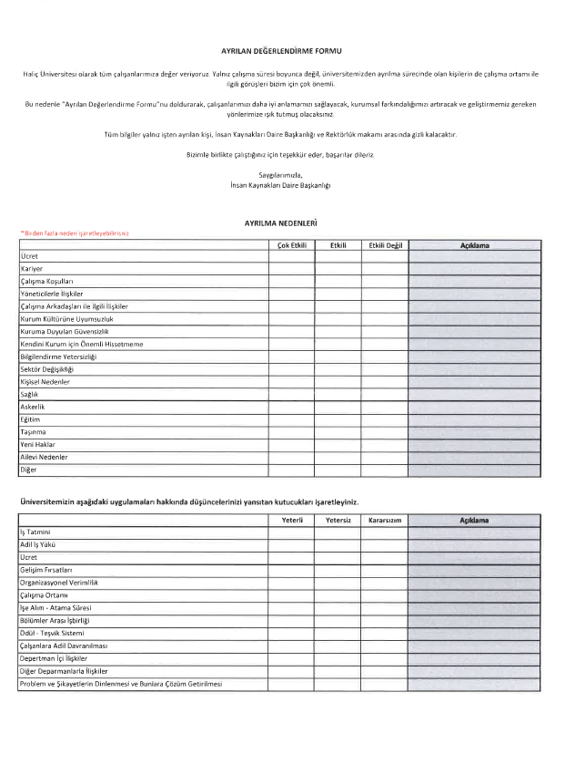
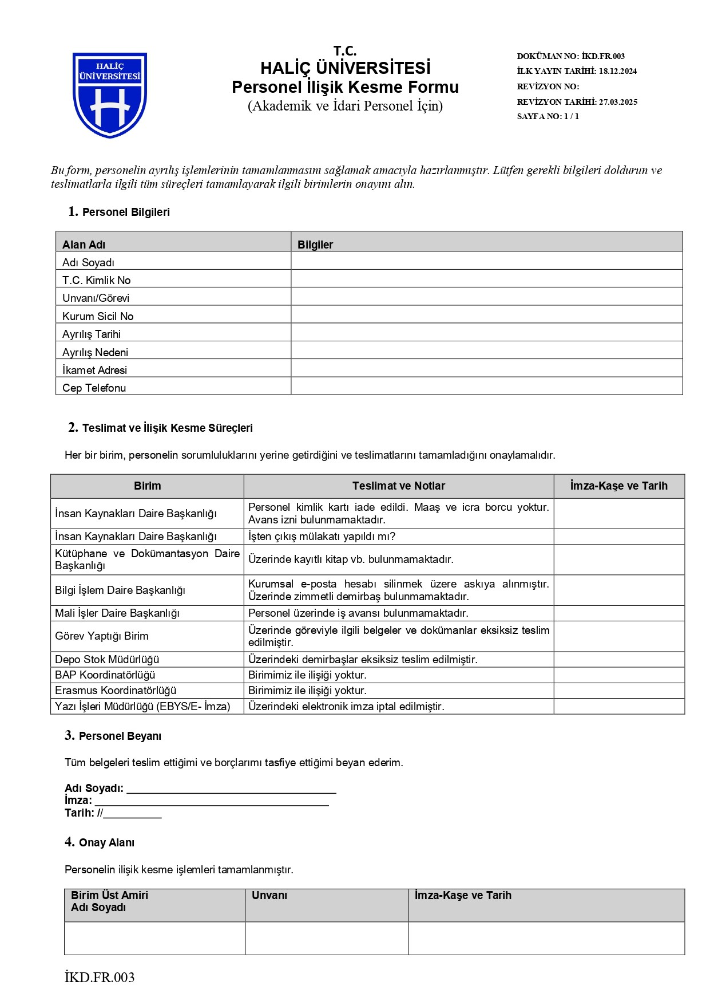
HALİÇ ÜNİVERSİTESİ
İNSAN KAYNAKLARI KOMİSYONU

Slide 31
HALİÇ ÜNİVERSİTESİ
İNSAN KAYNAKLARI KOMİSYONU
KREŞ HİZMETİ
Akademik ve idari kadın personelin okul çağına henüz gelmemiş çocukları için «KREŞ» kurulması adına fizibilite çalışmaları başlatıldı.
Rektörlük binası B2 katta bulunan alan bu hizmet için rezerve edildi.
Üst yönetimin onayı doğrultusunda hizmet alımı veya üniversitemiz tarafından işletilmesi adına rapor hazırlanarak, Rektörlük Makamı ve Mütevelli Heyeti sunuldu.

Slide 32
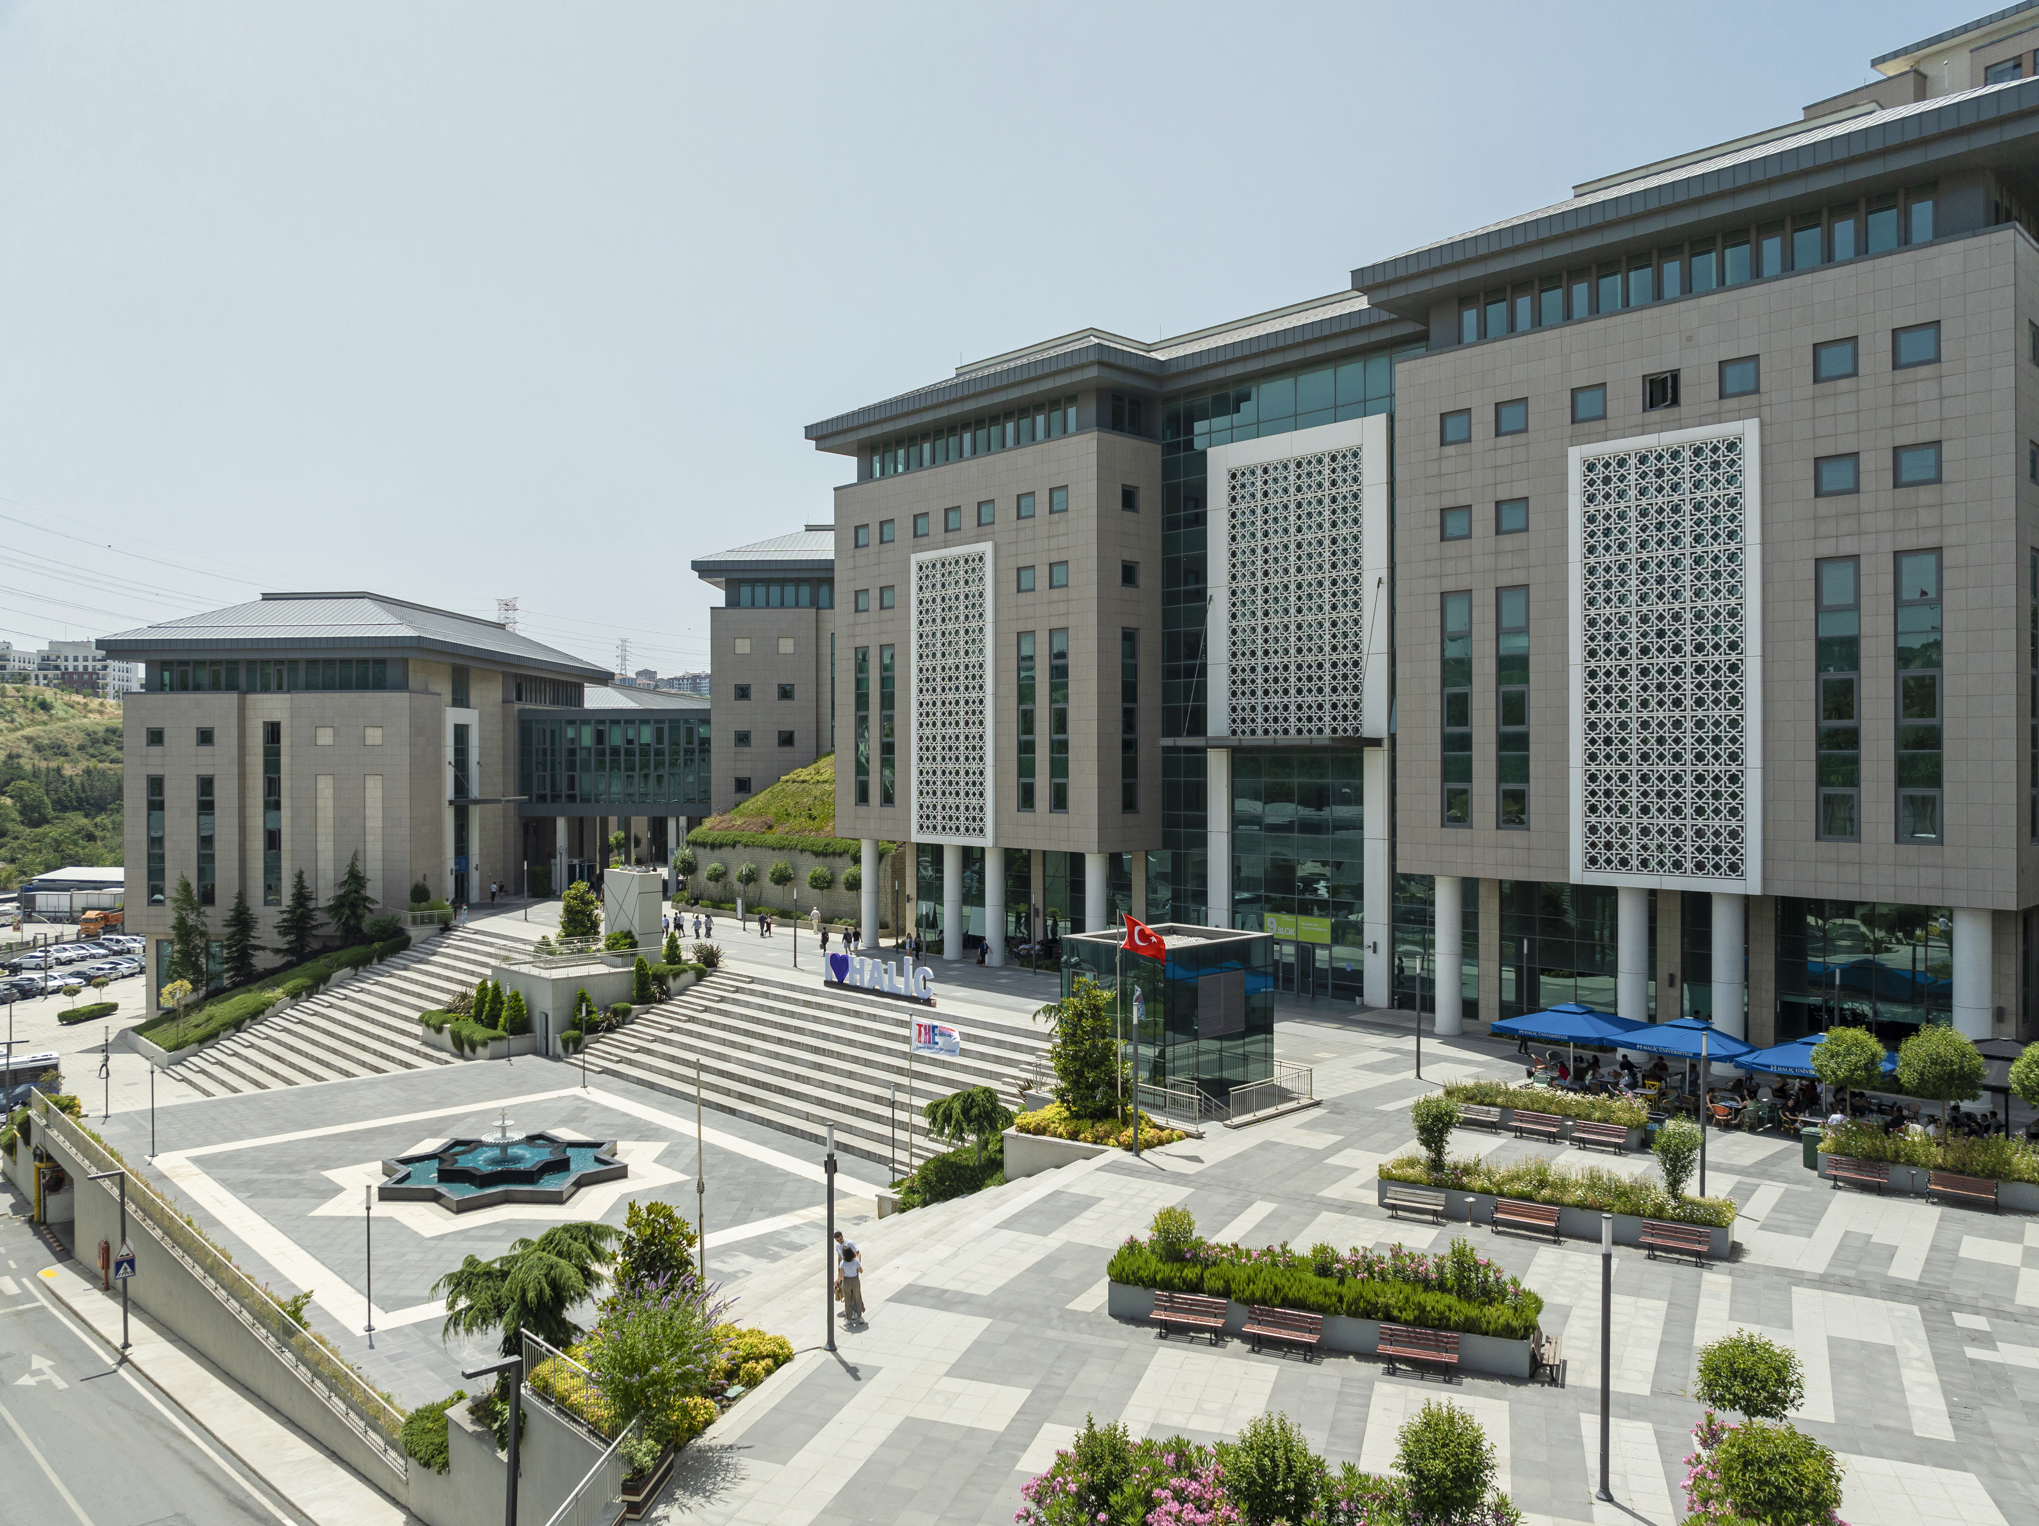
HALİÇ ÜNİVERSİTESİ

